Slide 1

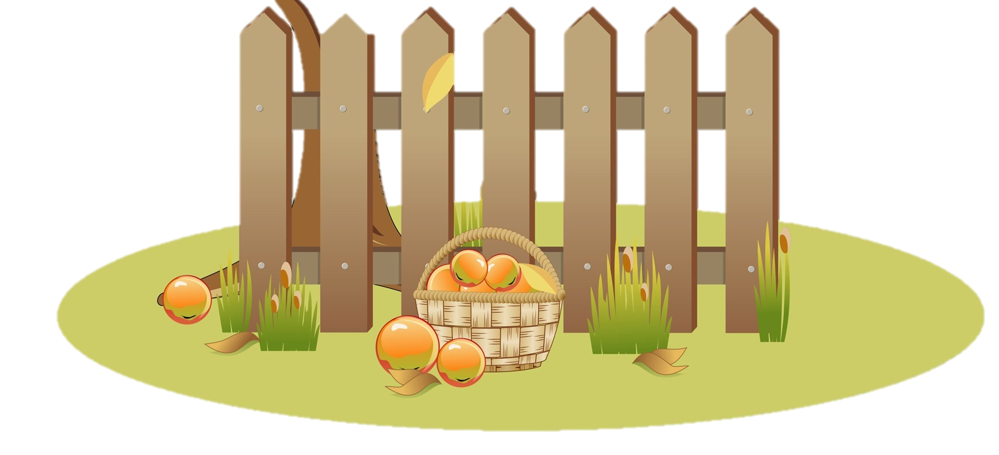

TOÁN 3 – TUẦN 14
CHIA SỐ CÓ BA CHỮ SỐ
CHO SỐ CÓ MỘT CHỮ SỐ (Tiết 2)

Slide 2


Khởi Động

Slide 3
Đặt tính rồi tính
325 : 3 = ?
325 : 3 = 108 ( dư 1)

Slide 4
Luyện
tập

Slide 5

1
Tính nhẩm:
210 : 7
100 x 9
b) 540 : 9
800 x 0
360 : 6
480 : 8

Slide 6

Coi chục, trăm là đơn vị đếm.
Em sẽ tính nhẩm như thế nào?
Ví dụ: 210 : 7
21 chục : 7 = 3 chục
210 : 7 = 30

Slide 7


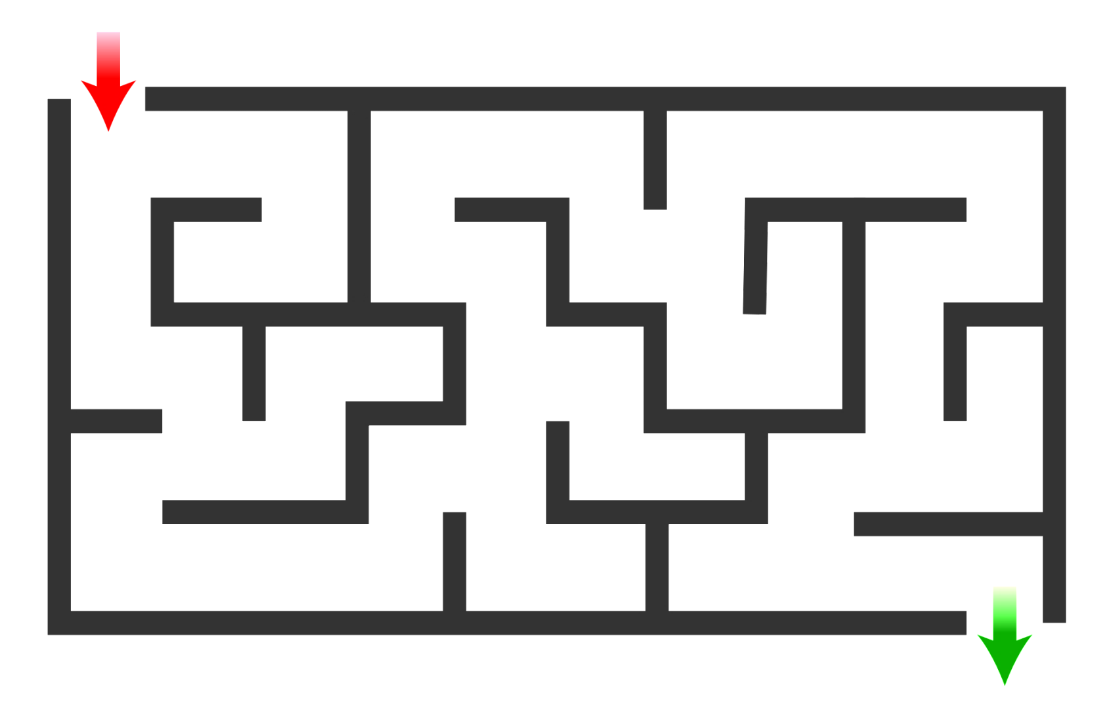



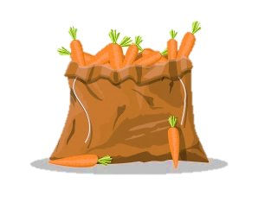
100x9= 900
100x9 = ?
540:9= 60
540:9= ?
480:8= 60
480:8= ?
800x0= ?
360:6= ?
800x0= 0
360:6= 60
A!
Bố về.

Slide 8
1
Tính nhẩm:
210 : 7 =
100 x 9 =
30
900
b) 540 : 9 =
800 x 0 =
60
0
360 : 6 =
480 : 8 =
60
60

Slide 9
2
Số ?
.?. dm = 1 m
320 dm = .?. m
b) .?. cm = 1 m
700 cm = .?. m
c) 1 giờ = .?. phút
5 giờ = .?. phút

Slide 10
2
Số ?
10
..?.. dm = 1 m
320 dm = ..?.. m
32
100
b) ..?.. cm = 1 m
700 cm = ..?..m
7
c) 1 giờ = ..?.. phút
5 giờ = ..?.. phút
60
300

Slide 11
3
Hoàn thành các câu nói sau:
Bạn Bình vẽ tranh trong 45 phút. Bạn An vẽ tranh trong 1 giờ.
Bạn .?. vẽ lâu hơn bạn .?. là .?. phút.
Bạn .?. vẽ nhanh hơn bạn .?. là .?. phút.

Slide 12
Đổi: 1 giờ = 60 phút
Bạn Bình vẽ tranh trong 45 phút. Bạn An vẽ tranh trong 1 giờ.
Bạn .?. vẽ lâu hơn bạn …?.. là .?. phút.
Bạn ..?... vẽ nhanh hơn bạn .?. là .?. phút.
An
Bình
15
Bình
An
15

Slide 13
4
Tính rồi cho biết phép chia nào dưới đây có thương là số tròn chục:
720 : 7
881 : 8
b) 633 : 9
180 : 6
c) 804 : 5
196 : 4

Slide 14
a)
720 7
633 9
7 102
63 70
02
03
0
0
20
3
14
6

Slide 15
b)
804 5
881 8
5 160
8 110
30
08
30
8
04
01
0
0
4
1

Slide 16
c)
180 6
196 4
18 30
16 49
00
36
0
36
0
0

Slide 17
4
Các phép chia dưới đây có thương là số tròn chục:
881 : 8
b) 633 : 9
180 : 6
804 : 5

Slide 18
Vận
dụng

Slide 19





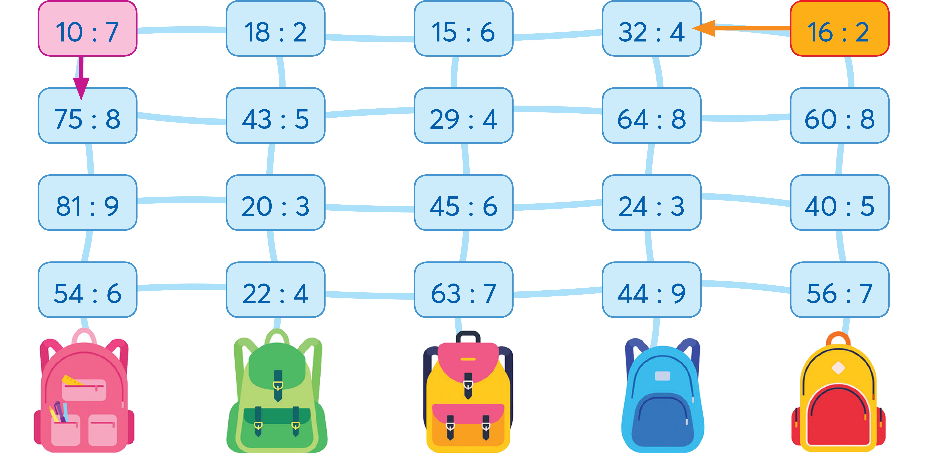

Giúp Mai và Bình tìm ba lô.
10 : 7 = 1 (dư 3)
18 : 2 = 9
15 : 6 = 2
( dư 3)
32 : 4 = 8
16 : 2 = 8
75 : 8 = 9 (dư 3)
43 : 5 = 8
( dư 3)
29 : 4 = 7
( dư 1)
64 : 8 = 8
60 : 8 = 7
( dư 4)
81: 9 = 8
20 : 3 = 6
( dư 2)
45 : 6 = 7
( dư 3)
24 : 3 = 8
40 : 5 = 8
54 : 6 = 9
22 : 4 = 5
( dư 2)
63 : 7 = 9
44 : 9 = 4
( dư 8)
56 : 7 = 8

Slide 20
Nối tiếp

Slide 21


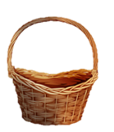
SÓC NÂU NHẶT HẠT DẺ

Slide 22

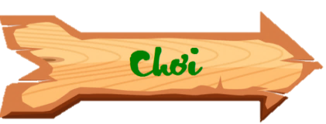

SÓC NÂU NHẶT HẠT DẺ
Chú Sóc Nâu đang cố gắng nhặt những hạt dẻ để mang về tổ. Các em hãy giúp đỡ chú Sóc Nâu bằng cách trả lời đúng các câu hỏi nhé!

Slide 23





180 : 6 = ?
A. 300
B. 3
C. 30
D. 30 dư 1

Slide 24
155 : 5 = ?
A. 32
B. 31
C. 30
D. 33

Slide 25

DẶN DÒ
Xem lại bài
Ôn bảng nhân, chia đã học
Chuẩn bị bài: Chia số có ba chữ số cho số có một chữ số (T3)

Slide 26
TIẾT HỌC KẾT THÚC

